Slide 1


Universidad Pedagógica Experimental Libertador
Instituto Pedagógico “Rafael Alberto Escobar Lara”
Departamento de Química
Análisis Instrumental
Espectrometría Infrarroja
Prof. Arnoldo González

Slide 2
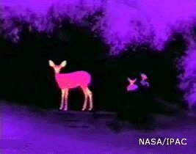
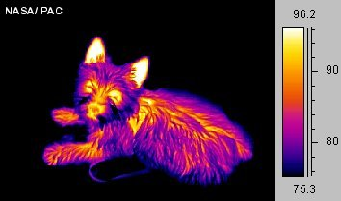
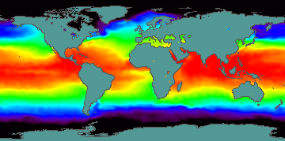
Infrarrojo en imágenes

Slide 3
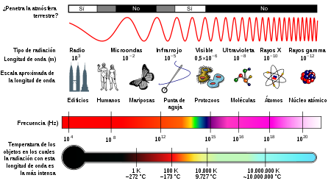
Espectro electromagnético

Slide 4
Regiones
Región | Intervalo de longitud de onda (λ), µm | Intervalo de número de onda ( ), en cm⁻¹
Cercano | 0,78 a 2,5 | 12800 a 4000
Medio | 2,5 a 50 | 4000 a 200
Lejano | 50 a 1000 | 200 a 10
La más utilizada | 2,5 a 15 | 4000 a 670

Slide 5
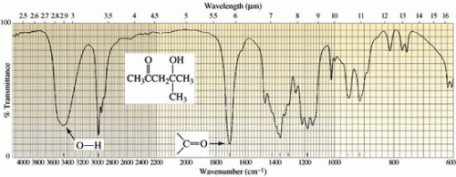
Espectros IR

Slide 6
Absorción de Radiación IR
Para poder absorber radiación infrarroja, la molécula debe sufrir un cambio neto en el momento dipolar, como consecuencia de su movimiento de rotación , traslación o vibración.
Sólo en estas circunstancias, el campo eléctrico de la radiación puede interaccionar con la molécula, y provocar cambios en la amplitud de algunos de sus movimientos.

Slide 7

Absorción de Radiación IR
Para una molécula con distribución asimétrica de la nube electrónica como el HCl, la variación periódica del enlace causa también variación periódica del momento dipolar.
Donde:
µ_{D} , es el momento dipolar
q, es la carga del electrón
d, es la distancia
Si la frecuencia de la radiación coincide exactamente con la frecuencia de vibración natural de la molécula, tiene lugar una transferencia neta de energía que origina un cambio en la amplitud de la vibración molecular.
Recordar que µ_{D} es una magnitud vectorial

Slide 8
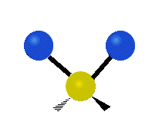
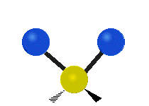
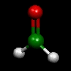

Tipos de vibración
Tensión
Variación de la longitud de enlace. Para moléculas con más de dos átomos puede ser simétrica o asimétrica.
Simétrico Asimétrico

Slide 9



Tipos de vibración
Flexión
Variación del ángulo de enlace. Pueden ser de Tijereteo en el plano, balanceo en el plano, aleteo fuera del plano, torsión fuera del plano.
Tijereteo Balanceo Aleteo Torsión

Slide 10
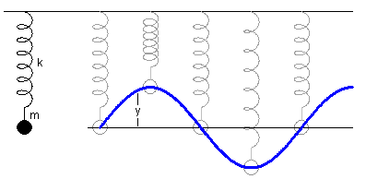
Modelo mecánico
Oscilador armónico
La vibración de tensión entre dos átomos puede asemejarse al de dos masas unidas por un resorte. La perturbación de una de estas masas a lo largo del eje del resorte produce una vibración denominada movimiento armónico simple.
La energía potencial de un oscilador armónico se puede describir con la ecuación:
E = ½ky²
Donde k es la constante de rigidez del resorte y y la magnitud del desplazamiento.

Slide 11
Modelo mecánico
Frecuencia de vibración
Donde:
ν_{m} es la frecuencia de vibración
k es la constante del resorte
m es la masa del cuerpo
Para las vibraciones moleculares, en vez de m se debe emplear la masa reducida, μ:

Slide 12
Tratamiento cuántico
La aplicación del modelo a escala atómica debe tomar en cuenta que los valores de energía potencial deben ser discretos.
Donde:
ν es el número cuántico vibracional
h es la constante de Planck
Suponga que puede producirse una transición vibracional, siempre que la energía de la radiación coincida con la diferencia de energía que hay entre los estados implicados y si la vibración produce cambios en el momento dipolar.

Slide 13
Tratamiento cuántico
Para una transición que involucre el estado fundamental (ν = 0) y el primer estado excitado (ν = 1):
Como ∆E = E₁-E₀ , entonces:
La frecuencia de la radiación que produzca esta transición debe ser igual a ν_{m} , por lo tanto:

Slide 14
Nro de onda
Se puede escribir esta ecuación, de tal manera de obtener el número de onda de la radiación:
Donde:
ν es el número de onda en cm⁻¹
c es la velocidad de la luz en cm s⁻¹
k es la constante de fuerza del enlace en N m⁻¹
μ es la masa reducida en kg.

Slide 15
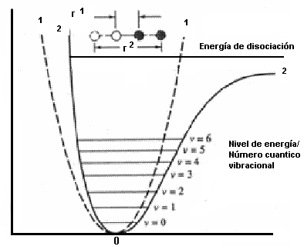
Oscilador Anarmónico
La Regla de selección establece que en una transición vibracional, ∆ν=±1.
La gráfica descrita por el modelo del oscilador armónico, falla en que no toma en cuenta la repulsión electrostática de los átomos durante el acercamiento y la disociación durante el estiramiento.

Slide 16
Oscilador Anarmónico
La oscilación anarmónica conduce a dos tipos de desviaciones:
1.- ∆ν=±2 o ±3, a medida que ν se hace mayor. Aparición de sobretonos al doble o triple de la frecuencia de la línea fundamental.
2.- Dos vibraciones pueden interaccionar para originar bandas a frecuencias que son la suma o la diferencia de las frecuencias fundamentales.
Estas bandas por lo general son de baja intensidad y no aparecen en el espectro.

Slide 17
Modos de vibración
Una molécula con n átomos, posee 3n grados de libertad.
3 modos traslacionales
Para moléculas lineales:
3n-5
3 modos rotacionales
3n-6 corresponden a modos vibracionales
Modo normal

Slide 18
Modos de vibración
Se presentan menos bandas que los predichas por las ecuaciones anteriores:
1.- Simetría molecular, vibraciones que no producen cambios en el dipolo.
2.- Energías de vibraciones idénticas o casi idénticas.
3.- No detectables por su baja intensidad.
4.- Fuera de la región espectral considerada.
Se presentan mas bandas:
1.- Sobretonos, a frecuencias dos o tres veces mayores que la frecuencia del pico fundamental.
2.- Bandas de combinación, cuando un fotón excita dos vibraciones simultáneamente.

Slide 19
Acoplamiento Vibracional
1.- El acoplamiento entre vibraciones de tensión ocurre cuando en las dos vibraciones hay un átomo en común.
2.- La interacción entre las vibraciones de flexión requiere un enlace común entre los grupos que vibran.
3.- El acoplamiento entre una vibración de tensión y una vibración de flexión puede ocurrir si el enlace que sufre la tensión forma uno de los lados del ángulo que varía en la vibración de flexión.
4.- La mayor interacción tiene lugar cuando las energías individuales de los grupos acoplados son aproximadamente iguales.
5.- Se observa poca o ninguna interacción entre grupos separados por dos o más enlaces.
6.- El acoplamiento requiere que las vibraciones pertenezcan al mismo grupo de simetría.

Slide 20
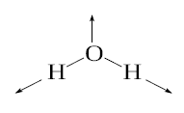

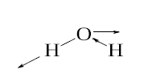
Vibraciones
H₂O
En este caso n=3
Modos de vibración = 3x3-6 = 3
ν₁, Tensión simétrica
3650 cm⁻¹
ν₂, Flexión simétrica
1595 cm⁻¹
ν₃, Tensión asimétrica
3760 cm⁻¹

Slide 21
Muestras
e
Instrumentación

Slide 22
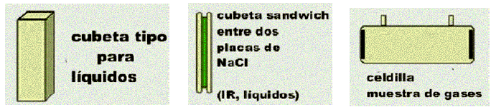
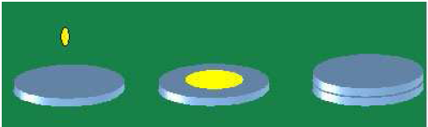
Muestras
MATERIALES OPTICOS: KBr, NaCl

Slide 23
Muestras
Sólidas
Se analizan en forma de pastillas de KBr
Se preparan en solución, mediante el empleo de un solvente orgánico apolar.

Slide 24
Instrumentación
Se emplean instrumentos dispersivos de doble haz o no dispersivos por transformada de Fourier.
FUENTE
MUESTRA
MONOCROMADOR
DETECTOR
Emisor de Nerst
Fuente Globar
Bolómetros
Termistores
Piroeléctricos

Slide 25
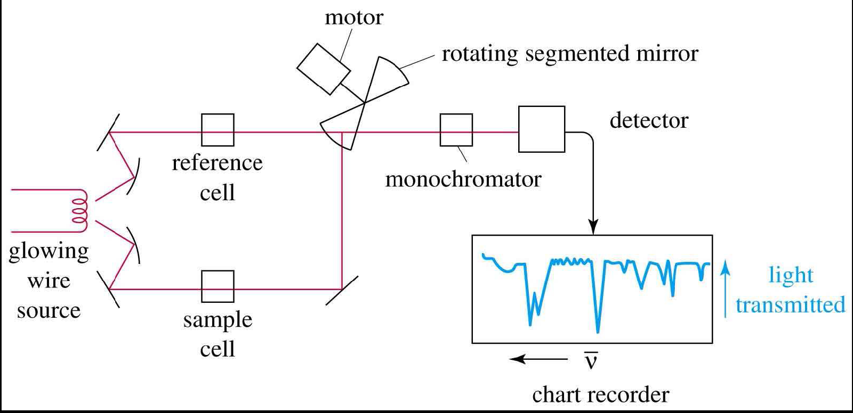
Instrumentación
Doble haz
Espejo giratorio
Celda
referencia
monocromador
fuente
Celda
muestra

Slide 26
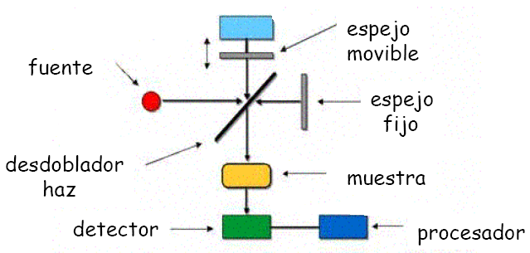
Instrumentación
Espectrómetro Infrarrojo por Transformada de Fourier (FTIR)

Slide 27
Aplicaciones
Análisis cuantitativo: la complejidad de los espectros y la posibilidad de solapamiento de bandas dificulta su aplicación. Frecuentemente no se cumple la Ley de Beer.
Análisis cualitativo: permite la identificación de grupos funcionales en una molécula y su posible estructura.

Slide 28
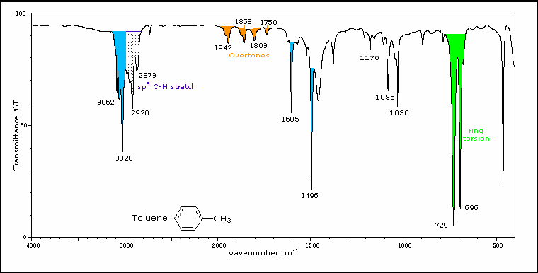
Aplicaciones
Región del
Grupo Funcional
Huella
Dactilar

Slide 29
Aplicaciones
La interpretación de los espectros se realiza con la ayuda de tablas de correlación.
Actualmente para el estudio de los espectros, se emplean bases de datos que comparan el espectro obtenido con anteriores, para su posible identificación.
La identificación inequívoca del compuesto requiere confirmación con pruebas de caracterización o con la aplicación de otros métodos instrumentales de análisis.

